Slide 2
পাঠ পরিচিতি
শিক্ষক পরিচিতি
শ্রেণীঃ ৫ম
বিষয়ঃ বিজ্ঞান
অধ্যায়ঃ ৭ম (স্বাস্থ্যবিধি)
সময়ঃ ৪০ মিনিট
তারিখঃ ২৭/০৩/২০২০ খ্রীঃ
মোঃ নুরুল ইসলাম
সহকারী শিক্ষক (কৃষি)
জালদিয়া উচ্চ বিদ্যালয়
রাজবাড়ী সাদর, রাজবাড়ী
মোবাঃ 01711 515476
E-mail: 26kesloy@gmail.com

Slide 3
https://www.youtube.com/watch?v=uicKpumxGpk&t=4s
করোনা ভাইরাস একজন থেকে আরেক জনে নাক, মুখ ও চোখের মাধ্যমে সংক্রামিত হয় ।
করোনা ভাইরাস কীভাবে ছড়ায় ?
করোনা ভাইরাস।
ভিডিও টি তে কোন রোগের কথা বলা হয়েছে ?
তাহলে আজকের পাঠ-

Slide 5
শিক্ষণ ফলঃ
এ পাঠ শেষে তোমরা......
১. সংক্রামক রোগ কী তা বলতে পারবে;
২. উদাহারন সহ সংক্রামক রোগের প্রকারভেদ ব্যাখ্যা করতে পারবে;
৩. সংক্রামক রোগের প্রতিরোধ ও প্রতিকার সম্পর্কে বলতে পারবে;

Slide 6
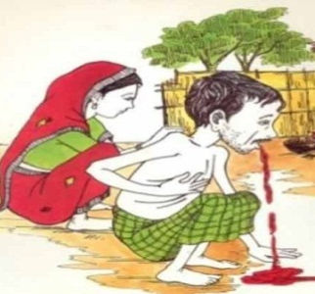
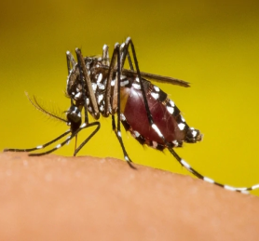
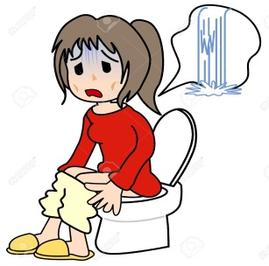
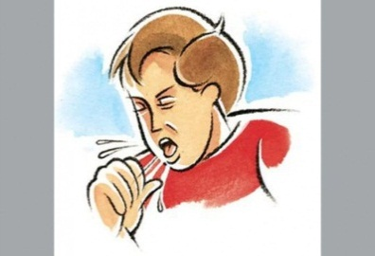
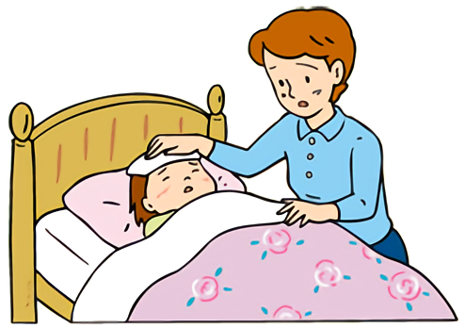
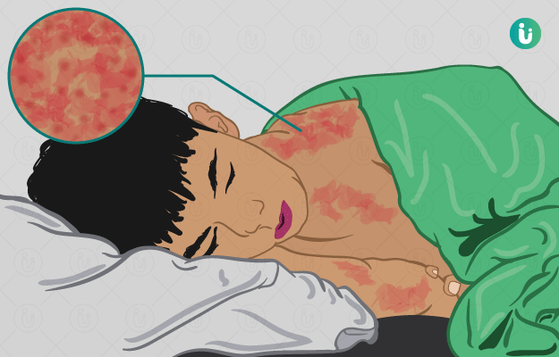
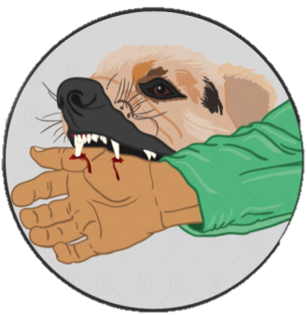
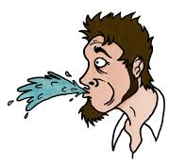
যেসব রোগ একজন থেকে আর একজনের শরীরে ছড়িয়ে পড়তে পারে তাকেই সংক্রামক রোগ বলে, যেমন- করোনা ভাইরাস ।
এই ছড়িয়ে পড়া শুধু মানুষ থেকে মানুষ নয়, পশু পাখি থেকে মানুষে, পশু পাখি থেকে পশু পাখির মাঝে, কিংবা মানুষ থেকে পশু পাখির মাঝে ছড়িয়ে পড়তে পারে।
১। বায়ুবাহিত - যক্ষা
মশার কামর
২। পানিবাহিত- ডায়রিয়া
কাশি
৩। ছোঁয়াচে- হাম
দুষিত পানি
যত্রতত্র থুথু ফেলা
৪। প্রাণী ও পোকামাড়বাহিত
জলাতঙ্ক

Slide 7
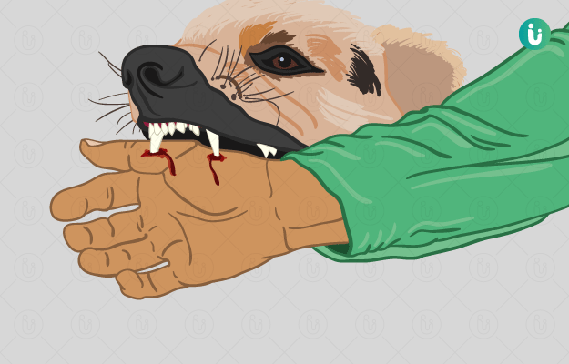
সংক্রামক রোগ অনেক ধরনের হয়ে থাকে যা নিচে দেওয়া হলো-
১। বায়ুবাহিত - যক্ষা
২। পানিবাহিত- ডায়রিয়া
৩। ছোঁয়াচে- হাম
৪। প্রাণী ও পোকামাড়বাহিত-
জলাতঙ্ক

Slide 8
১। সংক্রামক রোগ কী ?
২। কী কী উপায়ে সংক্রামক রোগ ছড়ায় ?

Slide 9
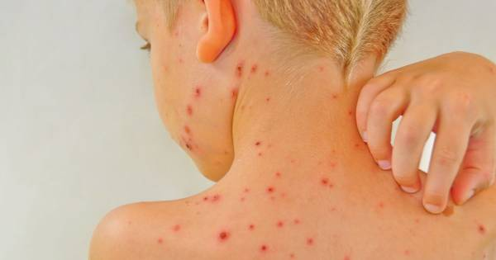
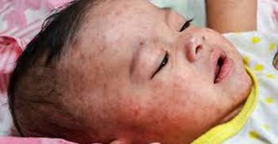
* বায়ুবাহিত রোগ *
বায়ুবাহিত রোগ হলো সে সকল রোগ যা হাঁচি-কাশি বা কথাবার্তা বলার সময় বায়ুতে জীবাণু ছড়ানোর মাধ্যমে হয়ে থাকে, যেমন-
যক্ষা
গুটি বসন্ত
হাম

Slide 10
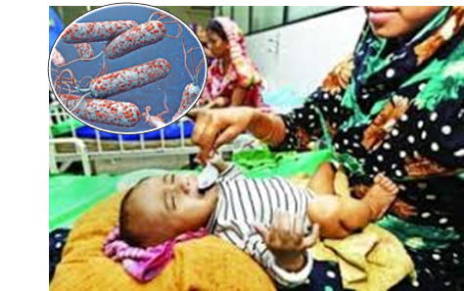
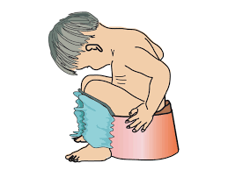
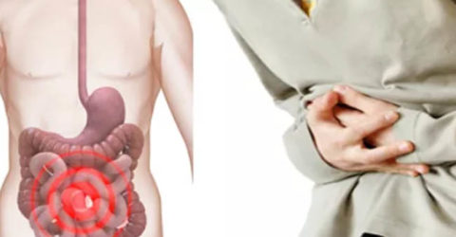
পানিবাহিত রোগ
পানিবাহিত রোগ হলে সে সকল রোগ যা জীবাণযুক্ত দূষিত পানির মাধ্যমে বিস্তার লাভ করে, যেমন-
কলেরা
ডাইরিয়া
আমাশয়

Slide 11
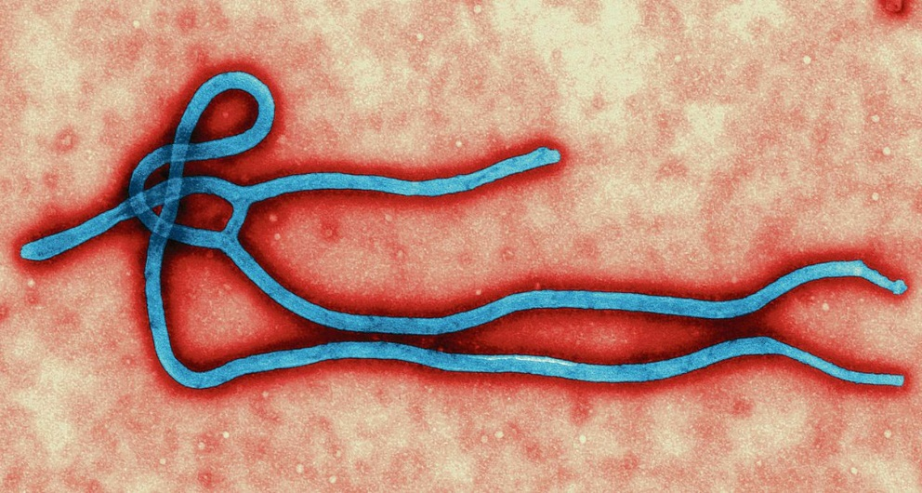
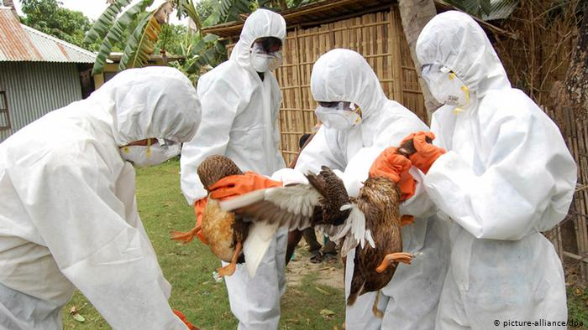
ছোঁয়াচে রোগ
রোগাক্রান্ত ব্যক্তির প্রত্যক্ষ বা পরক্ষ সংস্পর্শে যে সকল রোগ সংক্রমণ হয় তাই ছোঁইয়াচে রোগ; যেমন-
করোনা ভাইরাস
ইবোলা
ফ্লু
হাম

Slide 12
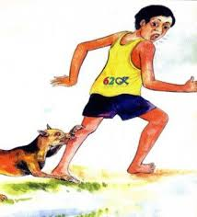
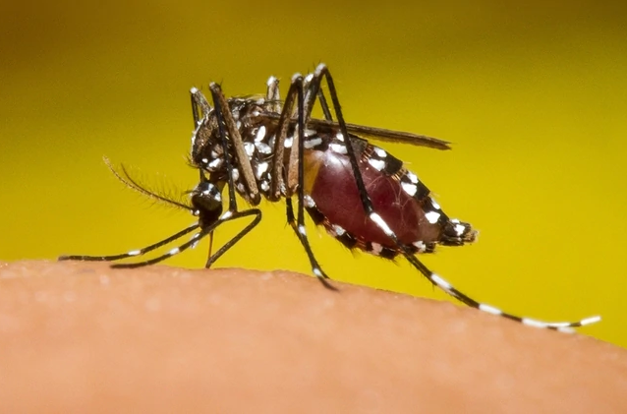
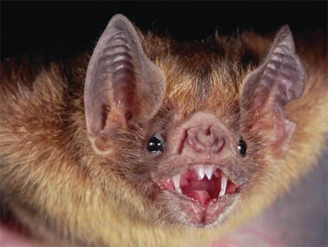
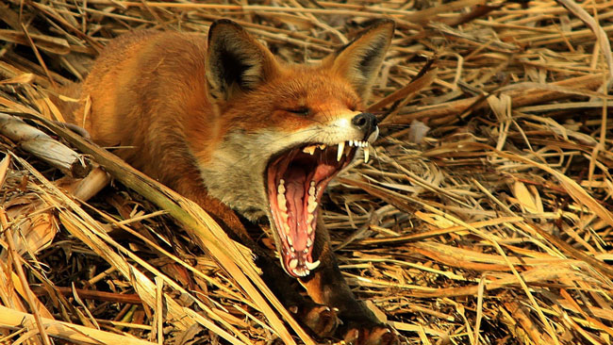
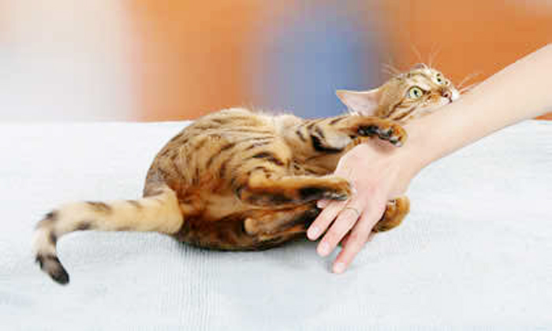
প্রাণী ও পোকামাড়বাহিত রোগ
বিভিন্ন প্রাণী এবং পোকামাকড়ের মাধ্যমে এ রোগ ছড়িয়ে থাকে, যেমন-
কুকুরের কামড়ের মাধ্যমে জলাতঙ্ক রোগ ছড়ায়
মশার কামড়ের মাধ্যমে ম্যলেরিয়া এবং ডেঙ্গু ছড়ায়
এই ভাইরাস দ্বারা আক্রান্ত বাদুড়, শেয়াল, বিড়ালের কামড় বা আঁচড় ও লালার মাধ্যমেও বিস্তার লাভ করে থাকে

Slide 13
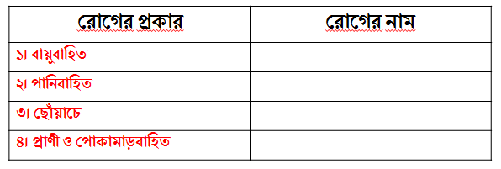
সহপাঠীদের সাথে আলোচনা করে ছকে সংক্রামক রোগের একটি তালিকা তৈরি করঃ

Slide 14
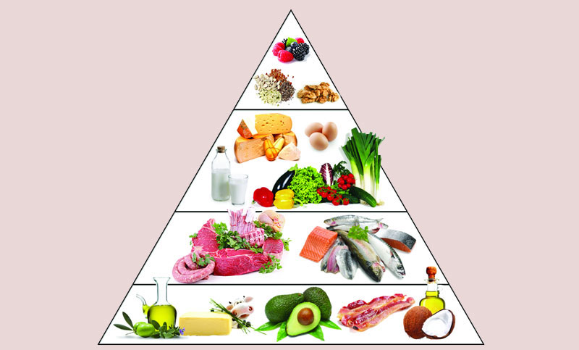
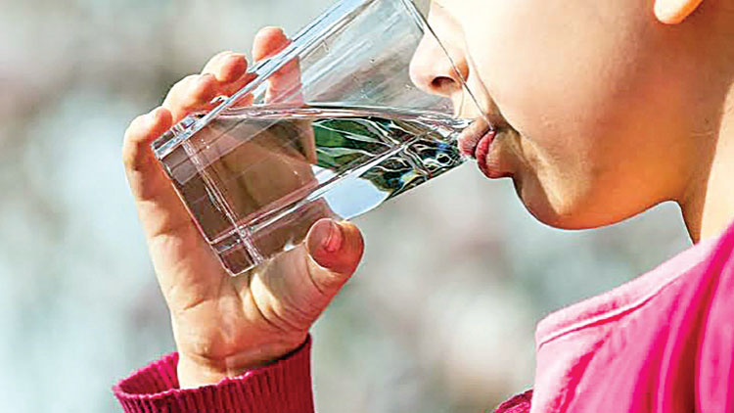
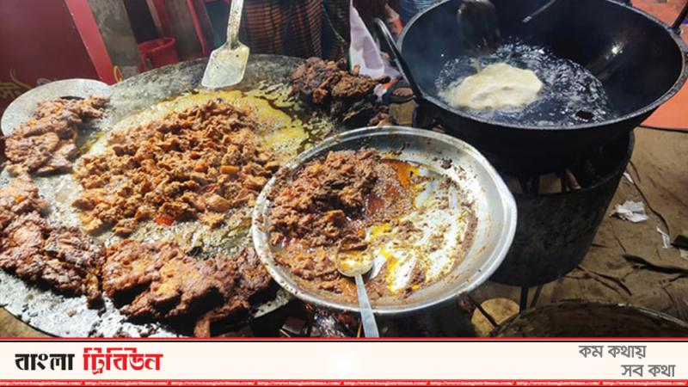
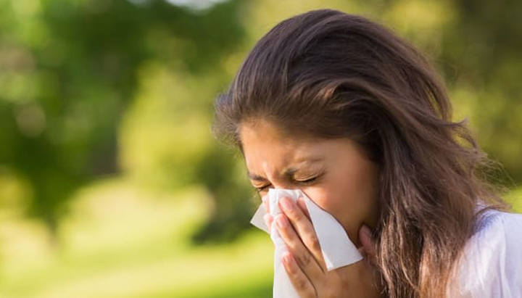
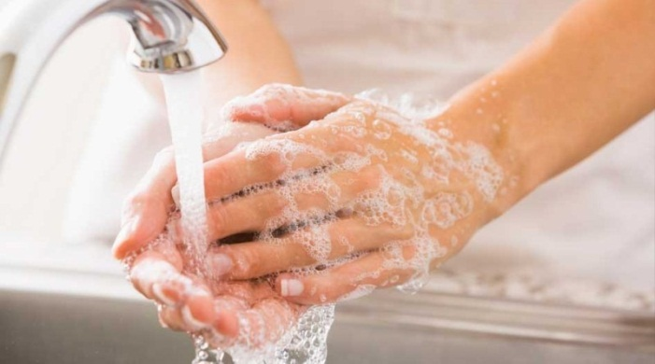
সংক্রামক রোগের প্রতিরোধ
সুষম খাদ্য গ্রহণ করা
নিজেকে হোম কোয়ারেন্টাইনে রাখা;
নিরাপদ পানি ব্যবহার করা;
হাত জীবাণূমুক্ত রাখার মাধ্যমে নিজেদের কে সুস্থ রাখা;
হাঁচি-কাশির সময় টিস্যু, রুমাল বা হাত দিয়ে মুখ ঢাকা;
অস্বাস্থ্যকর খাবার পরিহার করা;

Slide 15
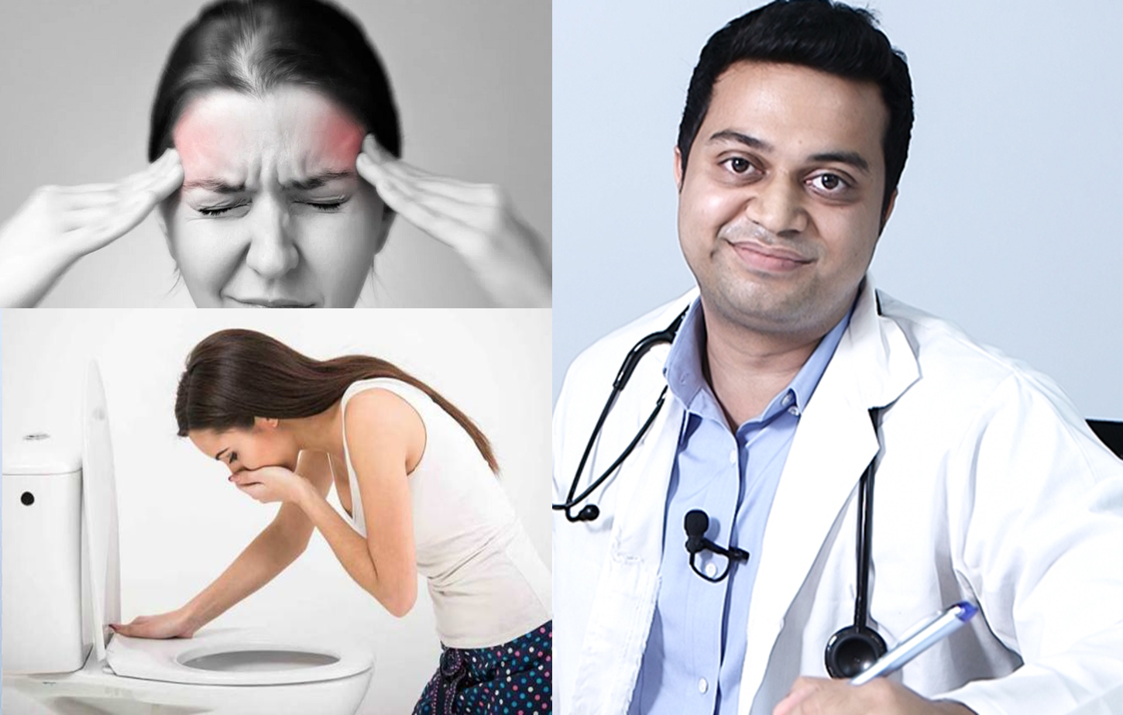
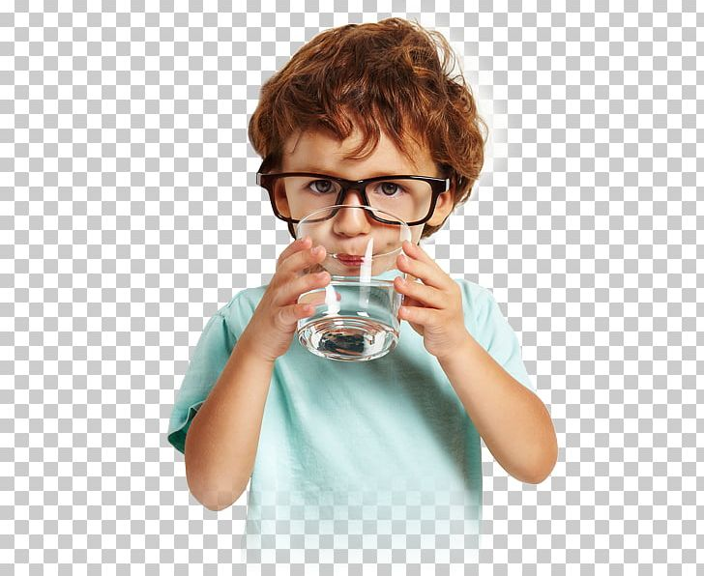
সংক্রামক রোগের প্রতিকার
তীব্র মাথাব্যথা ও ক্রমাগত বমি হলে ডাক্তারের পরামর্শ নিতে হবে;
প্রচুর পরিমাণে নিরাপদ পানি পান করতে হবে;
রোগক্রান্ত হলে পর্যপ্ত বিশ্রাম নিতে হবে;
পুষ্টিকর খাবার খেতে হবে

Slide 16
১. সংক্রামক রোগ কী ?
২. কয়েকটি সংক্রামক রোগের নাম লেখো ?
৩. করোনা ভাইরাস কীভাব মানুষের দেহ প্রবেশ করে ?
৪. ম্যলেরিয়া এবং ডেঙ্গু রোগ কিভাবে ছড়ায় ?

Slide 17
বাড়ির কাজ
১. সংক্রামক রোগ কীভাবে ছড়ায় ?
২. সংক্রামক রোগ প্রতিকারের উপায়গুলো কী ?
৩. হাঁচি-কাশির সয়ম হাত দিয়ে মুখ ঢেকে বা রুমাল ব্যবহার করে আমরা সংক্রামক রোগ প্রতিরোধ করতে পারি। এক্ষেত্রে হাতের তালু ব্যবহার করার চেয়ে হাতের উল্টো পিঠ বা কনুই এর ভাঁজ ব্যবহার করা ভালো কেন ?

